Slide 1
1 AC
4
Thème 3
Énergie et électromagnétisme
Leçon 3
La tension électrique
Tâche 1
Utiliser un multimètre pour mesurer une tension électrique.

Slide 4

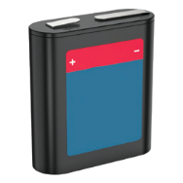
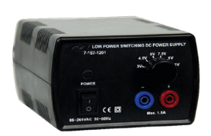






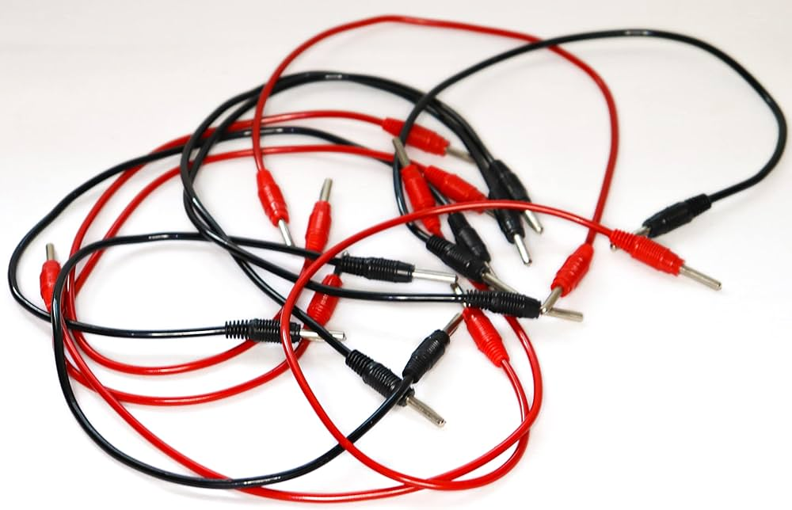

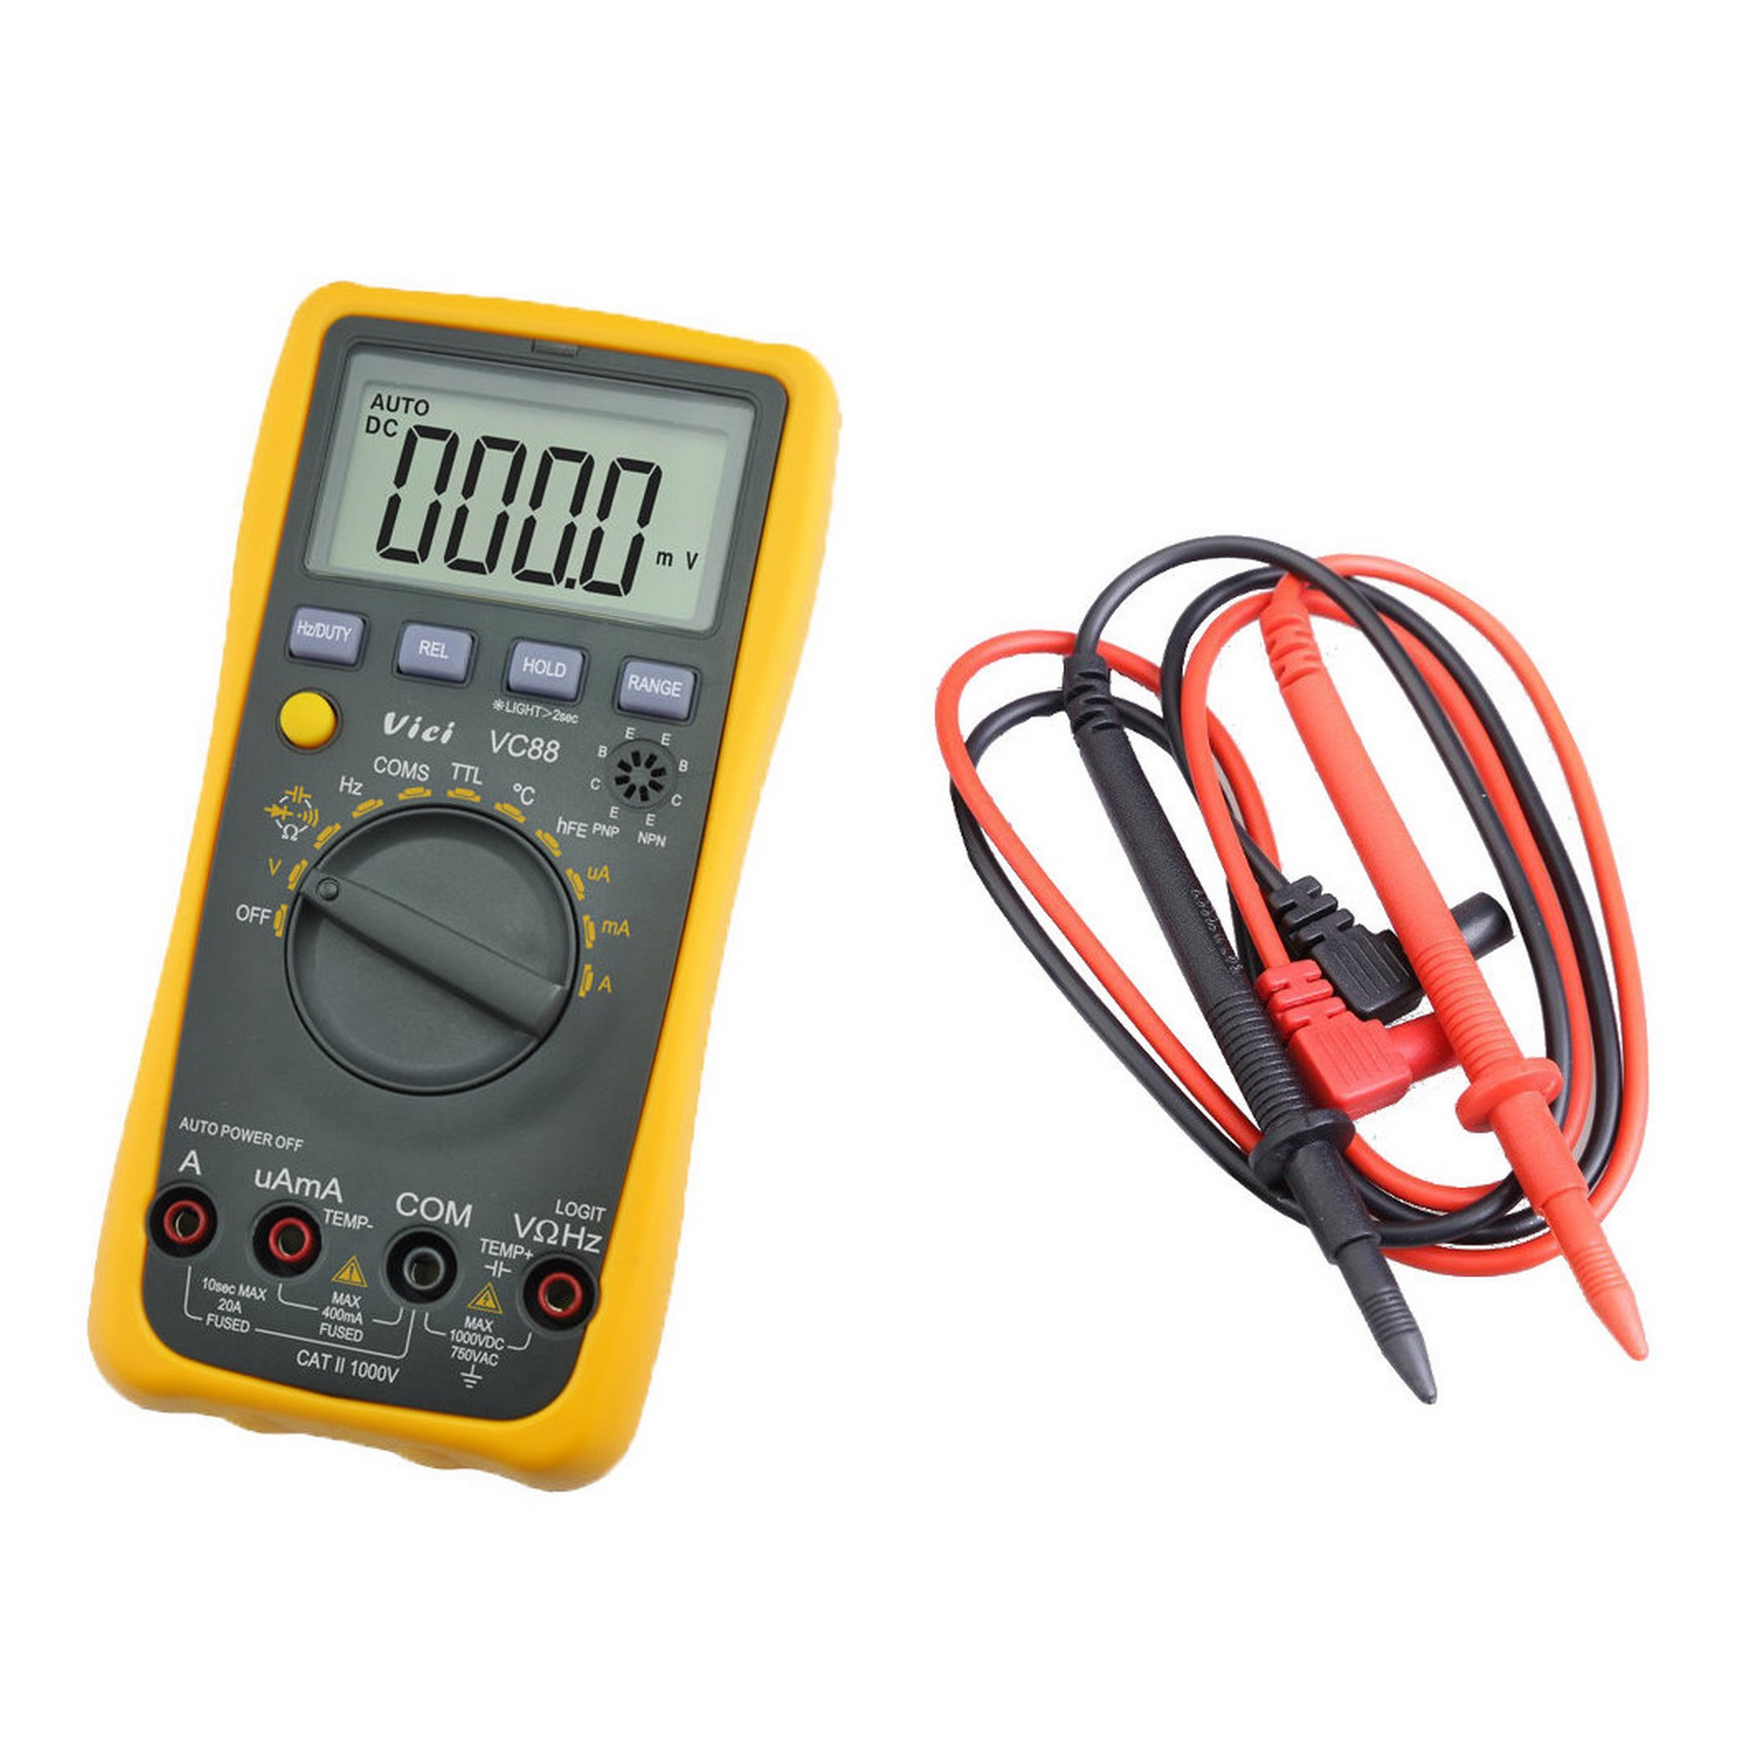


Matériel nécessaire
Matériel de l’enseignant
Matériel de l’élève

Slide 5
Repérage dans le chapitre
Séance 1
Utiliser un multimètre pour mesurer une tension électrique.
Séance 2
Utiliser les lois des tensions pour déterminer la valeur d’une tension électrique.
Séance 3
Expliquer l’éclat des lampes dans un circuit à partir des lois de l’électricité.

Slide 6
Orientations didactiques
Tâche à réussir
La tâche principale de cette séance repose sur le savoir-faire suivant : Utiliser un multimètre pour mesurer une tension électrique.
L’objectif est d’amener les élèves à mesurer une tension électrique dans un circuit électrique à l’aide d’un multimètre.
Stratégie
La manipulation a son rôle fondamental.
La démonstration guidée étape par étape.
Encourager la justification et l’argumentation
Relier à des situations de la vie quotidienne
Conceptions erronées
des élèves
S’il y a de la tension, il y a forcément du courant
La tension est la même partout dans le circuit
La tension est « consommée » par les appareils
Plus la tension est grande, plus le courant est grand

Slide 7

Structure de la séance
1
Ouverture de la séance
10 min
2
Modelage
10 min
3
Pratique collective
10 min
4
Pratique en binôme
12 min
5
Pratique autonome
10 min
6
Clôture
3 min

Slide 8
10 min

Slide 9

Bonjour ! Prêts à démarrer notre séance ? Allons-y

Slide 10

O
Le rituel
(2 min)

Slide 11


Observez ces images : à votre avis, quel comportement positif mettent-elles en évidence ?
L’enseignant.e fait participer les élèves pour qu’ils expriment ce qu’ils comprennent de l’image.
J’arrive tôt à la classe
J’arrive en retard

Slide 12

Il faut que j’arrive toujours à l’heure .
L’enseignant.e recourt à l’alternance linguistique pour expliciter le comportement attendu.
J’arrive tôt à la classe
J’arrive en retard

Slide 13
O
Réactivation des prérequis
(6 min)

Slide 14

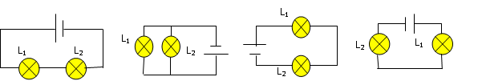
On va commencer cette séance par un rappel sur les circuits électriques et le courant électrique: sens et mesure.
Choisir la bonne réponse.
Désigne quelques -uns pour répondre en justifiant.
Parmi les schémas suivants, quel est celui qui correspond à un montage en dérivation?
A
B
C
D

Slide 15

Effectivement dans ce circuit les lampes sont montées en dérivation avec la pile.
Désigne quelques -uns pour répondre en justifiant.
Parmi les schémas suivants, quel est celui qui correspond à un montage en dérivation?
A
B
C
D

Slide 16
Choisir la bonne réponse.
Sur leur ardoise, les élèves écrivent vrai ou faux ou l’enseignant.e désigne quelques -uns pour répondre en justifiant.
Quel est le circuit qui nous permet de faire allumer la lampe?
A
B
C

Slide 17
Le circuit est fermé et contient un générateur.
Sur leur ardoise, les élèves écrivent vrai ou faux ou l’enseignant.e désigne quelques -uns pour répondre en justifiant.
Quel est le circuit qui nous permet de faire allumer la lampe?
A
B
C

Slide 18
Choisir la bonne réponse.
L'enseignant.e choisit au hasard deux élèves pour justifier oralement leurs réponses.
Indiquer le circuit dans lequel le sens conventionnel du courant est représenté correctement.
A
B
C
D

Slide 19
Le sens de I est de (+) vers le( – )à l’extérieur du générateur.
L'enseignant.e choisit au hasard deux élèves pour justifier oralement leurs réponses.
Indiquer le circuit dans lequel le sens conventionnel du courant est représenté correctement.
A
B
C
D

Slide 20
Choisir la bonne réponse.
L'enseignant.e choisit au hasard deux élèves pour justifier oralement leurs réponses.
Pour mesurer l’intensité du courant qui traverse une lampe, on branche l’ampèremètre en:
série avec cette lampe
dérivation avec cette lampe
A
B

Slide 21
L’ampèremètre se branche en série.
L'enseignant.e choisit au hasard deux élèves pour justifier oralement leurs réponses.
Pour mesurer l’intensité du courant qui traverse une lampe, on branche l’ampèremètre en:
série avec cette lampe
dérivation avec cette lampe
A
B

Slide 22


O
Déclaration de la tâche
de la séance
(2 min)

Slide 23
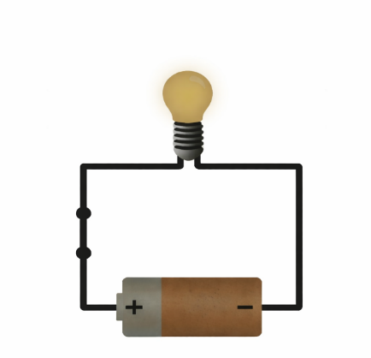

Avant d’aborder notre tâche d’aujourd’hui, je vous présente la situation suivante:
L’enseignant·e décrit la situation et réalise l’expérience. Discussion sur les questions posées.
Dans ce montage la lampe brille faiblement.
Un élève dit :« La lampe est défectueuse. »
Un autre répond :« Peut-être que la pile ne donne pas assez. »
Comment déterminer si le problème vient de la pile ou de la lampe ?

Slide 24
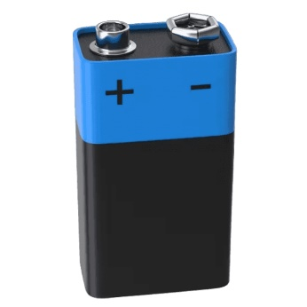
Je vous présente aussi la photo d’une pile :
. Discussion sur les questions posées.
9V
Que signifie l’indication « 9V »
inscrite sur cette pile?
Une pile

Slide 25
À la fin de cette séance, vous serez capables d’utiliser un multimètre pour mesurer une tension électrique .
Bien expliquer la tâche et la relier à celle de l’ampéremètre .
Utiliser un multimètre pour mesurer une tension électrique

Slide 26
O
Introduction
à la tâche

Slide 27

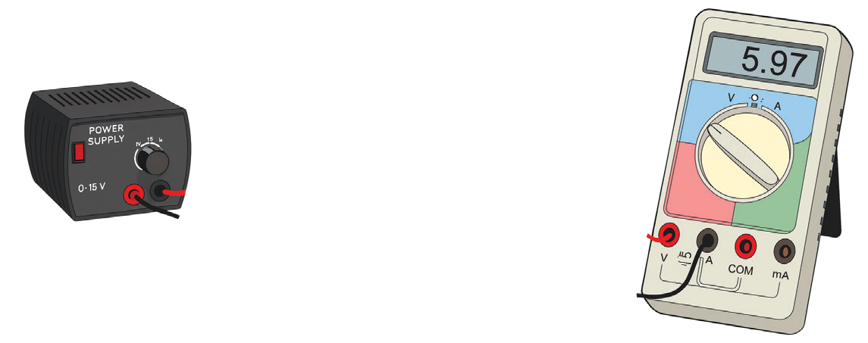
Avant de pouvoir utiliser un multimètre je vous présente la tension électrique aux bornes d’un dipôle ,son unité et son instrument de mesure.
Tension électrique
Quand un récepteur est traversé par un courant électrique, une tension électrique se crée entre ses bornes.
Tension aux bornes de la lampe

Slide 28
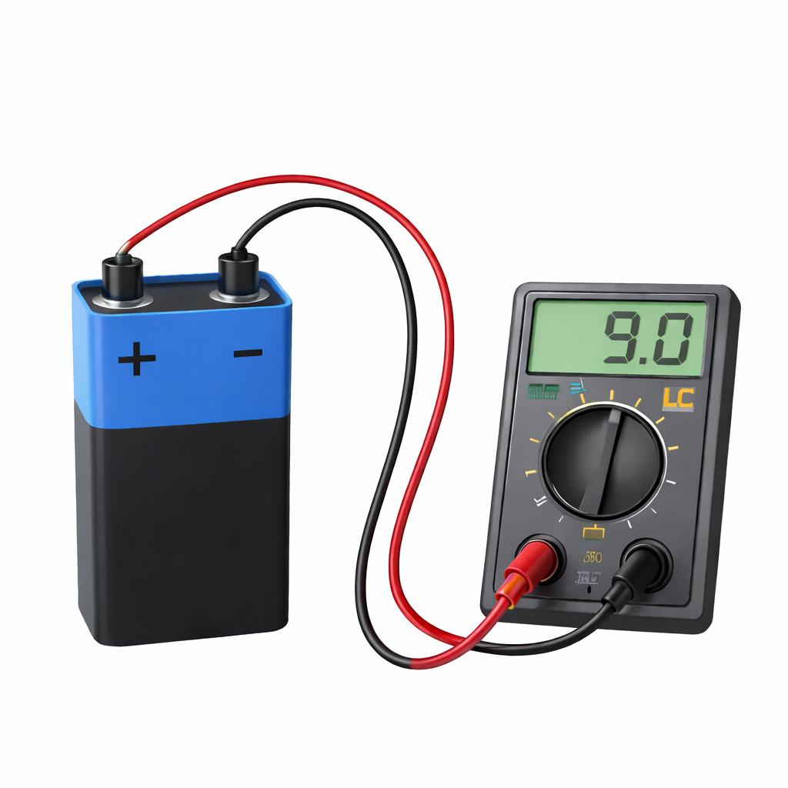
Avant de pouvoir utiliser un multimètre je vous présente la tension électrique aux bornes d’un dipôle ,son unité et son instrument de mesure.
Tension électrique aux bornes d’un générateur:
On peut mesurer une tension électrique aux bornes d’une pile ou aux bornes d’un générateur sans avoir un courant électrique.
9V

Slide 29

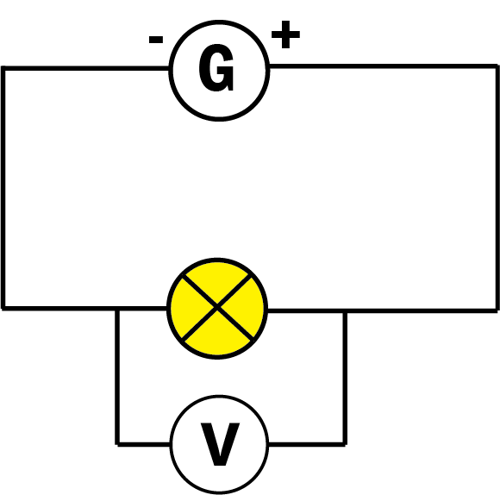
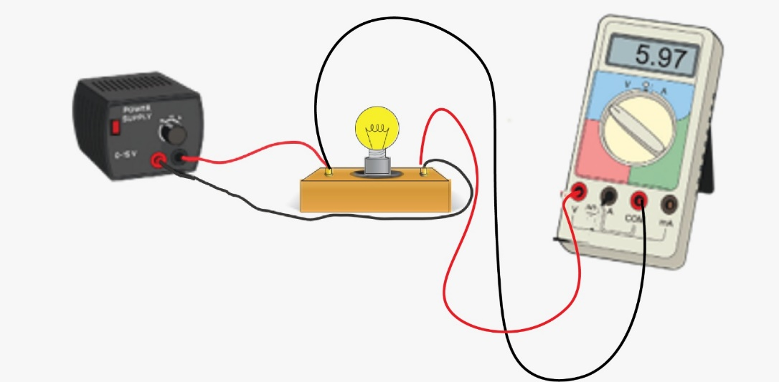
On passe à la mesure de la tension électrique.
L’enseignant présente le branchement du multimètre et fait l’exemple. .(rectifier le branchement du multimètre dans le livret page 28(je me prépare))
Mesure de la tension électrique
On mesure la tension électrique avec un multimètre utilisé
comme voltmètre branché en dérivation. On le symbolise par:

Slide 30
Avant de pouvoir utiliser un multimètre je vous présente la tension électrique aux bornes d’un dipôle ,son unité et son instrument de mesure.
L’enseignant insiste sur les unités.
Unité de la tension électrique
La tension électrique, notée U, s’exprime en volt (V) .

Slide 31
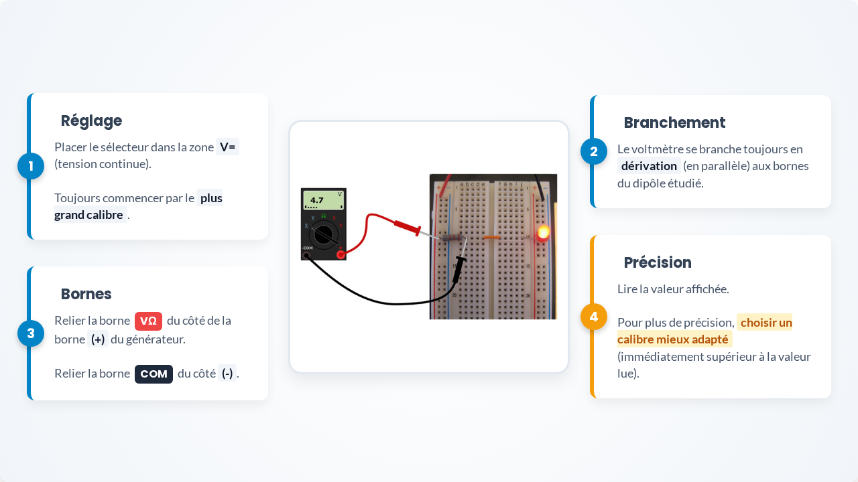
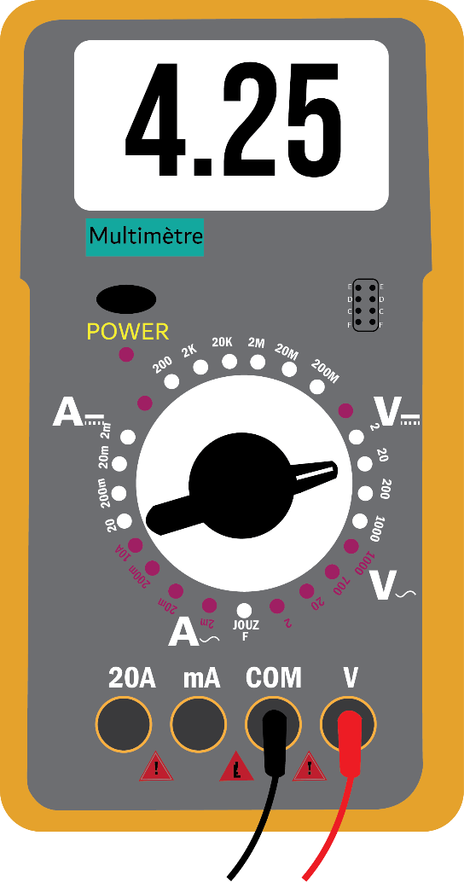


On passe aux étapes de mesure de la tension électrique.
Présente le multimètre et fait l’exemple.
Mesure de la tension électrique
U = 4,25 V
RÉSULTAT DE LA MESURE :

Slide 32
10 min

Slide 33

M
Tâche principale

Slide 34
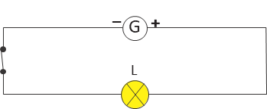
Voici notre tâche principale. Je vais vous montrer comment utiliser un multimètre pour mesurer la tension aux bornes d’un dipôle.
L’enseignant.e présente le multimètre puis réalise le montage en verbalisant .Il lit la consigne et explique ce qui est demandé.
Tâche principale
Said veut, dans le circuit électrique schématisé ci-contre,
mesurer avec un multimètre la tension aux bornes de la lampe.
Voici deux mesures qu’il a trouvées:
* 12 V sur le calibre 200 V et 12,01 V sur le calibre 20 V

Slide 35
Pour réaliser ma tâche, je suis les étapes suivantes :
L’enseignant.e réalise l’expérience en orientant les élèves et explique ce qui est demandé.
1
J’ajoute correctement le symbole du multimètre dans rond convenable.
2
Je choisis le calibre convenable.
3
Je note la valeur de la tension U.

Slide 36
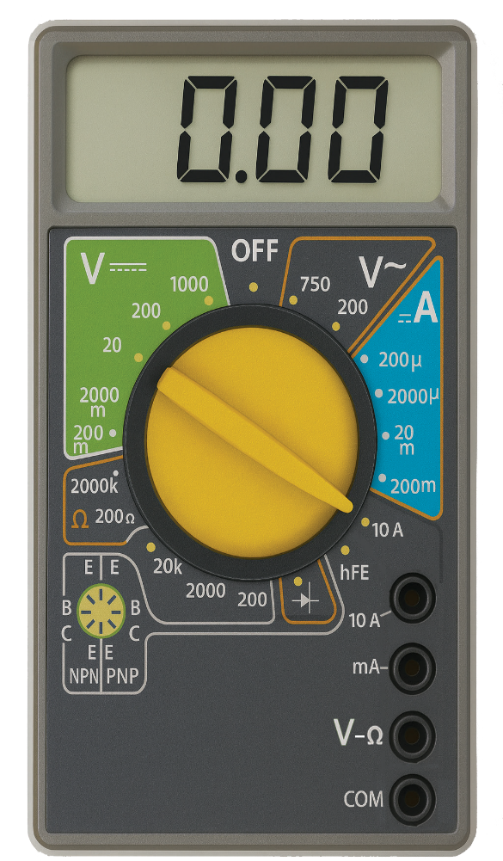
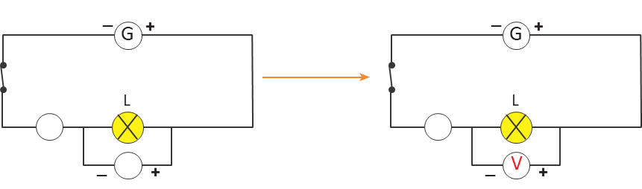
On commence par le branchement du voltmètre. Après avoir placé le sélecteur du multimètre dans la zone V=, on le branche en dérivation de telle sorte que la borne COM est la plus proche de la borne négative du générateur.
.
L’enseignant.e fait la démonstration en verbalisant.
Tâche principale
1.Ajouter correctement le symbole du multimètre dans son rond convenable.
Le voltmètre se branche en dérivation aux bornes du dipôle.
.
.
COM
VΩ

Slide 37
On passe au choix du calibre. Le calibre convenable est celui qui donne une mesure plus précise.
L’enseignant.e fait changer les calibres en verbalisant .On doit adapter les calibres et les valeurs selon le matériel utilisé dans le circuit réalisé.
Tâche principale
2.Préciser le calibre convenable pour cette mesure.
Le calibre est la valeur maximale de la tension pouvant être mesurée par le multimètre .
20 V
Le calibre convenable est ........................... car il permet d'obtenir une
valeur plus précise.

Slide 38
On note la valeur affichée la plus précise avec son unité.
M
L’enseignant.e fait remarquer les élèves sur l’unité choisie selon le calibre utilisé..
Tâche principale
3.Noter la valeur de la tension U.
U = 12,01 V
La valeur de la tension U est ..................

Slide 39

Pratique guidée collective
10 min

Slide 40
Faites de bonnes correspondances.
L’l’enseignant.e désigne quelques -uns pour répondre oralement.
Relier chaque élément du groupe (A) à son correspondant au groupe (B).
Groupe (A)
Groupe (B)
A- Unité
(1)
Tension
B-Symbole
(2)
Volt
C-Grandeur
(3)
Voltmètre
D-Appareil de mesure
(4)
V

Slide 41
Les correspondances sont les suivantes.
L’l’enseignant.e désigne quelques -uns pour répondre oralement.
Relier chaque élément du groupe (A) à son correspondant au groupe (B).
Groupe (A)
Groupe (B)
A- Unité
(1)
Tension
B-Symbole
(2)
Volt
C-Grandeur
(3)
Voltmètre
D-Appareil de mesure
(4)
V

Slide 42
Choisir la bonne réponse :
L'enseignant.e choisit au hasard deux élèves pour justifier oralement leur choix.
L’unité de mesure de la tension électrique U dans le système international d’unités est:
le volt (V)
le watt(W)
l’ampère(A)
A
B
C

Slide 43
C’est le volt de symbole (V).
L'enseignant.e choisit au hasard deux élèves pour justifier oralement leur choix.
L’unité de mesure de la tension électrique U dans le système international d’unités est:
le volt (V)
le watt(W)
l’ampère(A)
A
B
C

Slide 44
Répondre par vrai ou faux.
L'enseignant.e choisit au hasard deux élèves pour donner oralement leur choix.
Pour mesurer une tension électrique aux bornes d’un dipôle , le multimètre doit être branché en série avec ce dipôle.
A
Vrai
B
Faux

Slide 45
Il doit être branché en dérivation avec le dipôle.
L'enseignant.e choisit au hasard deux élèves pour donner oralement leur choix.
Pour mesurer une tension électrique aux bornes d’un dipôle , le multimètre doit être branché en série avec ce dipôle.
A
Vrai
B
Faux

Slide 46
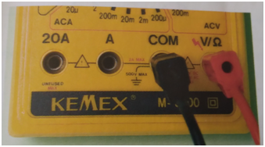
Répondre par oui ou non.
L'enseignant.e choisit au hasard deux élèves pour donner oralement leur choix en justifiant.
Le multimètre suivant a été utilisé pour mesurer une tension.
Le branchement est-il correct?
A
Oui
B
Non

Slide 47
Oui c’est correct .
L'enseignant.e choisit au hasard deux élèves pour donner oralement leur choix en justifiant.
Le multimètre suivant a été utilisé pour mesurer une tension.
Le branchement est-il correct?
A
Oui
B
Non

Slide 48
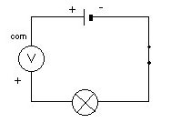
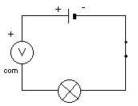
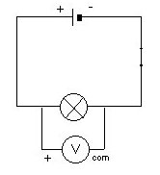
Choisir la bonne réponse.
L'enseignant.e choisit au hasard deux élèves pour justifier oralement leurs réponses.
Choisir le schéma correspondant au branchement correct du voltmètre.
A
B
C

Slide 49
C’est A du fait que le voltmètre est branché en dérivation et il y a respect de la polarité.
L'enseignant.e choisit au hasard deux élèves pour justifier oralement leurs réponses.
Choisir le schéma correspondant au branchement correct du voltmètre.
A
B
C

Slide 50
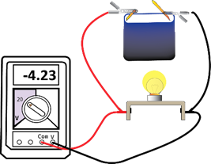
Choisir la bonne réponse.
L'enseignant.e choisit au hasard deux élèves pour justifier oralement leurs réponses.
Dans le schéma ci-contre le multimètre affiche cette valeur parce que:
La borne Com est reliée à la borne positive de la pile.
La borne Com est reliée à la borne négative de la pile.
Le calibre choisi n’est pas convenable.
Le branchement du multimètre est en série.
A
B
C
D

Slide 51
Il y a permutation des bornes.
L'enseignant.e choisit au hasard deux élèves pour justifier oralement leurs réponses.
Dans le schéma ci-contre le multimètre affiche cette valeur parce que:
La borne Com est reliée à la borne positive de la pile.
La borne Com est reliée à la borne négative de la pile.
Le calibre choisi n’est pas convenable.
Le branchement du multimètre est en série.
A
B
C
D

Slide 52
Répondre par vrai ou faux.
L'enseignant.e choisit au hasard deux élèves pour justifier oralement leur choix.
Ilyas veut mesurer la tension aux bornes d’une pile plate neuve (4,5 V). Le voltmètre qu’il utilise dispose des calibres 2V ; 20 V ; 200 V et 600 V.
Le calibre le mieux adapté est 200 V.
A
Vrai
B
Faux

Slide 53
Ce calibre peut être utilisé mais la mesure ne sera pas précise. Le calibre le mieux adapté est 20 V.
L'enseignant.e choisit au hasard deux élèves pour justifier oralement leur choix.
Ilyas veut mesurer la tension aux bornes d’une pile plate neuve (4,5 V). Le voltmètre qu’il utilise dispose des calibres 2V ; 20 V ; 200 V et 600 V.
Le calibre le mieux adapté est 200 V.
A
Vrai
B
Faux

Slide 54
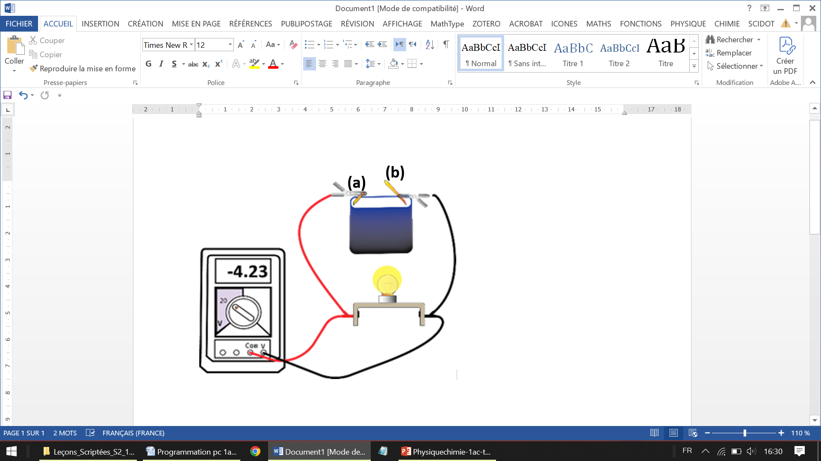
Choisir la bonne réponse.
L'enseignant.e choisit au hasard deux élèves pour justifier oralement leur choix.
Dans le montage suivant comportant une pile et une lampe , le pôle positif de la pile est:
A
(a)
B
(b)

Slide 55
Le pôle (a) est lié à la borne(Com) et il y a un signe(-) dans l’affichage.
L'enseignant.e choisit au hasard deux élèves pour justifier oralement leur choix.
Dans le montage suivant comportant une pile et une lampe , le pôle positif de la pile est:
A
(a)
B
(b)

Slide 56
10 min

Slide 57
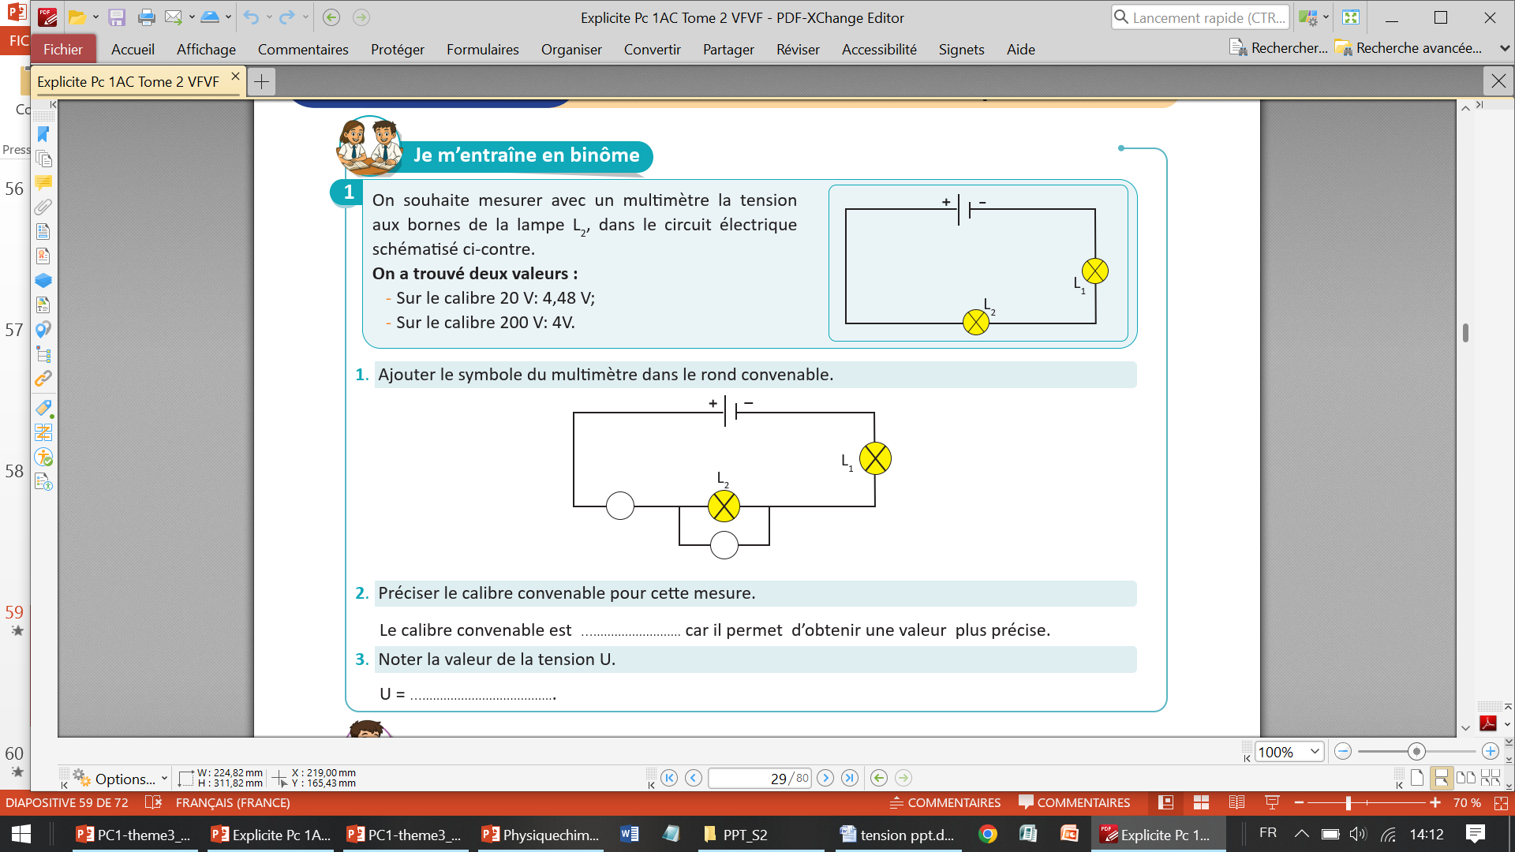
Maintenant on va passer aux tâches à réaliser sur le livret. On commence par la tâche p.29« Je m’entraîne en binôme » . Travaillez individuellement, puis discutez de vos réponses en binômes.
L’enseignant·e accorde suffisamment de temps au travail individuel avant la discussion en binôme. Il circule pour contrôler et donner des indications en cas de blocage.

Slide 58
On commence par le branchement du voltmètre.
L'enseignant.e désigne un élève au hasard pour répondre en l’incitant à justifier oralement leur démarche.
Le voltmètre se branche en dérivation de telle façon que la borne COM soit proche du pôle négatif du générateur.
X
.
V
COM
.
V

Slide 59
On passe au choix du calibre et à la valeur de la tension.
L'enseignant.e désigne un élève au hasard pour répondre en l’incitant à justifier oralement leur démarche.
20 V
4,48 V

Slide 60
12 min

Slide 61
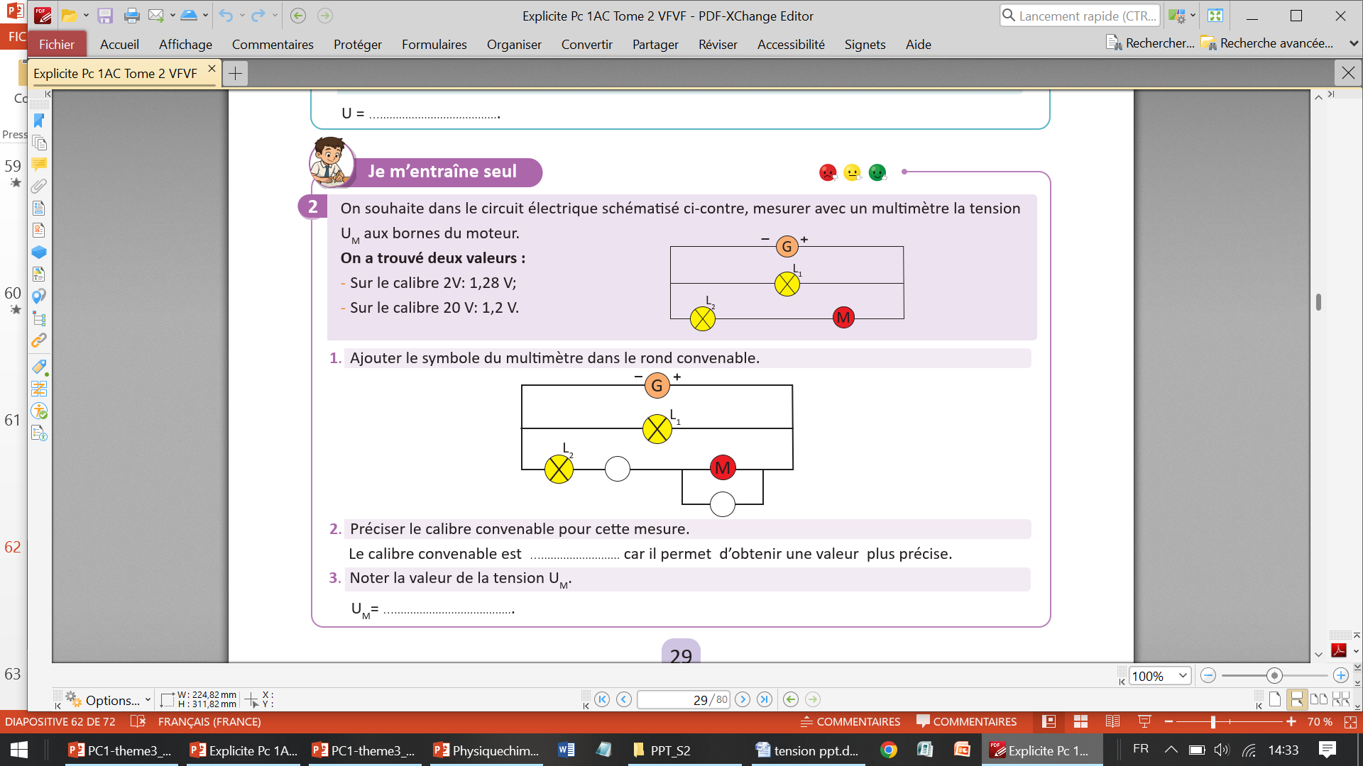
Maintenant c’est le moment de travailler tout seul. Voir le livret p 29 «je m’entraîne seul » .
L’enseignant·e circule dans la classe pour repérer les élèves en difficulté .

Slide 62

Le temps est terminé. Corrigeons ensemble l’exercice.
L’enseignant·e fait participer les élèves à la correction en leur demandant de présenter leurs réponses et de les justifier.
Temps Écoulé

Slide 63



A vous! Montrez-moi comment vous avez résolu cet exercice.
PA
Faire passer un élève pour la correction. Associer le reste de la classe au feedback. Identifier les erreurs. Insister sur les étapes à respecter.
.
.
COM
V
V
2 V
1,28 V

Slide 65

Qui peut me dire ce que nous avons appris aujourd’hui?

Slide 66
Notre tâche principale de cette séance est:
L’enseignant.e donne un rappel de la séance.
Utiliser un multimètre pour mesurer une tension électrique.

Slide 67
Voilà ce qu’il faut bien retenir. Les étapes pour mesurer la tension électrique par un multimètre sont :
L’enseignant fait participer les élèves pour rappeler les étapes à suivre pour mesurer une tension électrique.
U = 4,25 V
RÉSULTAT DE LA MESURE :

Slide 68
On termine par la carte lexicale suivante.
Faire participer les élèves à la lecture de la carte.
4
MA CARTE LEXICALE
Je retiens
mots
Termes thématiques
Multimètre
Voltmètre
Tension électrique
Calibre
Le volt
Ma tâche
Utiliser un multimètre pour mesurer une tension électrique
Verbes de consigne
Préciser
Noter
Mesurer
Utiliser
Structures pour répondre
Le calibre ……………est le plus convenable car il permet de………………………………………………………
Puisque la valeur 1 est plus précise que la valeur 2, alors le calibre convenable est……………………..

Slide 69
Bravo à tous ! Révisez dans le livret ce qu’on a vu aujourd'hui et faire les exercices suivants:
L’enseignant incite les élèves à faire l’exercice à la maison et clore la séance.
Exercice 1 de la page 34
Exercice défis: défi 2 de la page 36

Slide 70

A la prochaine séance!

